Slide 1
喀斯玛商城
非在目产品求购和管理
喀斯玛（北京）科技有限公司

Slide 2
非在目产品求购
如果在平台上没有搜索到自己需求的商品：
会员可点击“服务中心”-“求购信息管理”中发布求购信息，会员可选择指定商家可见或全网商家可见。

Slide 3
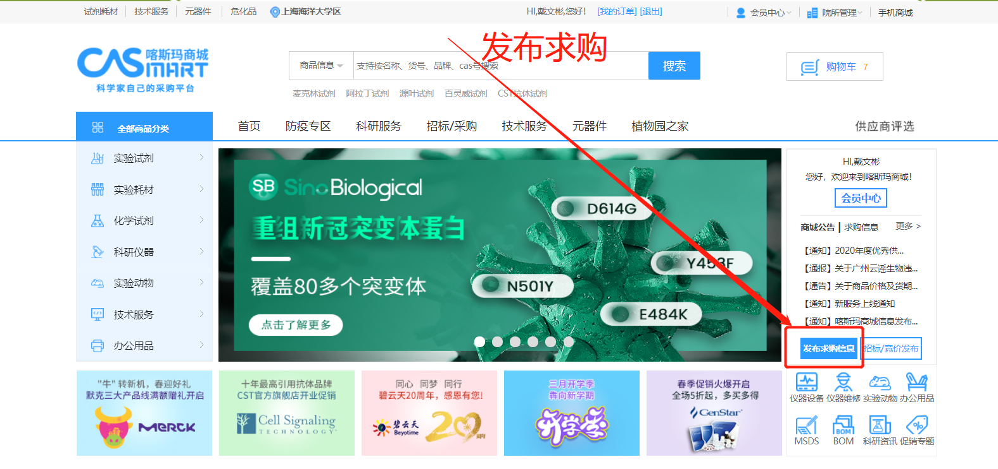
1发布求购信息入口：

Slide 4
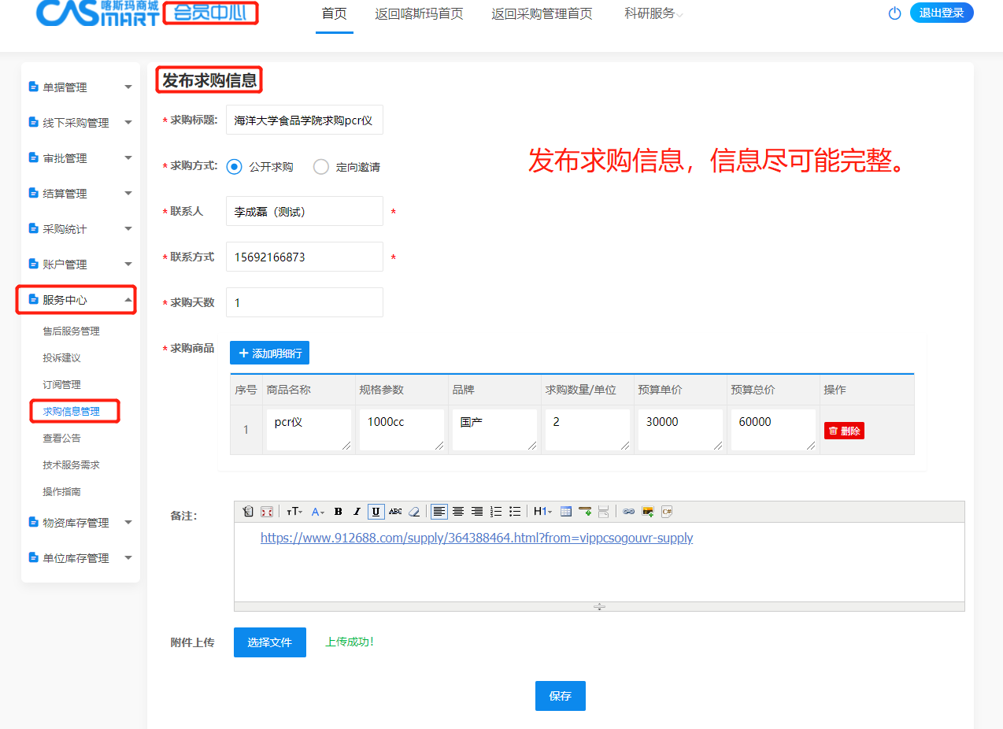
2会员中心-服务中心-求购信息管理
。

Slide 5
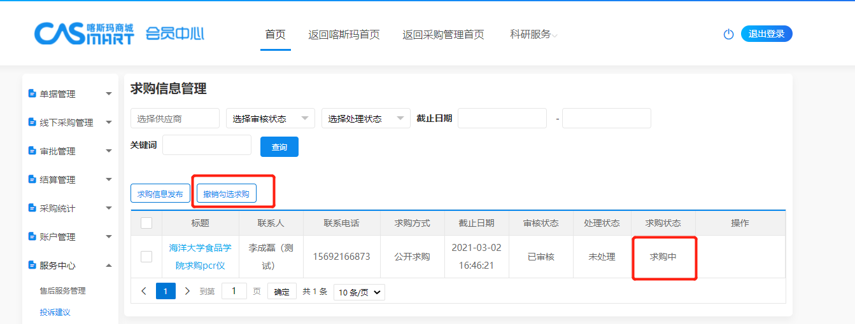
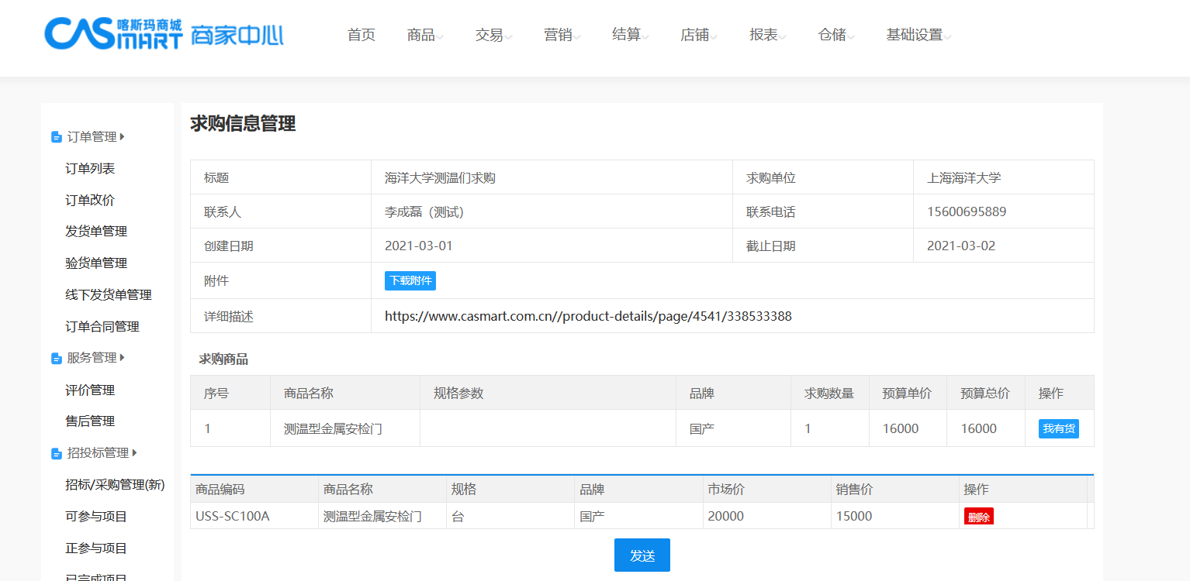
3求购信息发布成功
采购人员界面
供应商界面

Slide 6
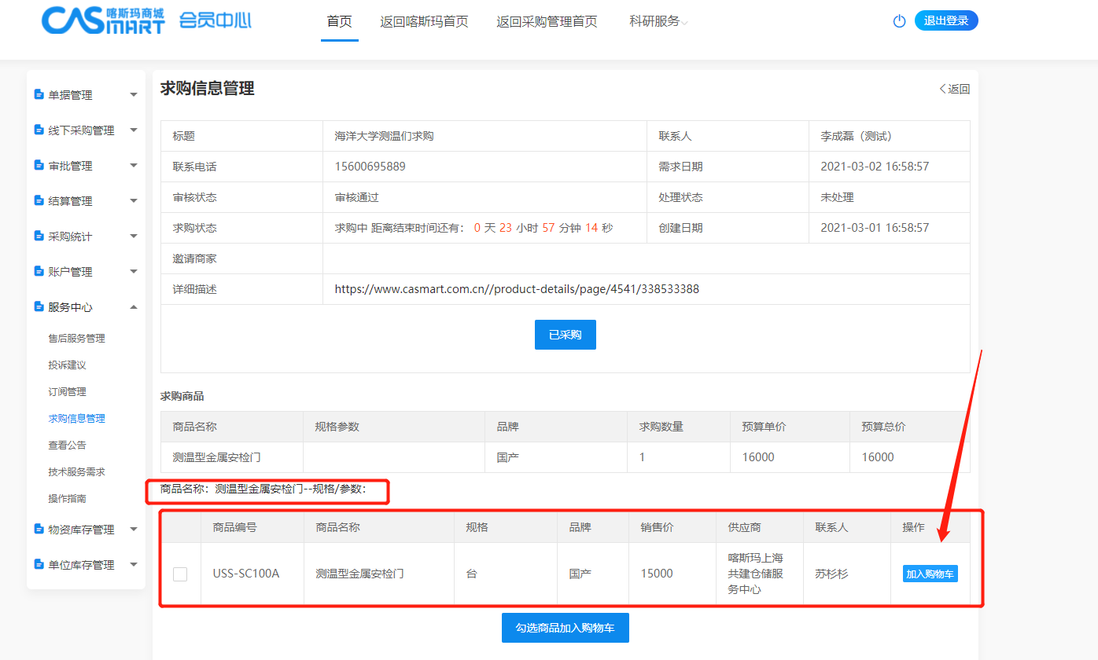
4求购响应后直接下单
种权限

Slide 7
5正常线上采购流程审批
下单
审核
验货

Slide 8
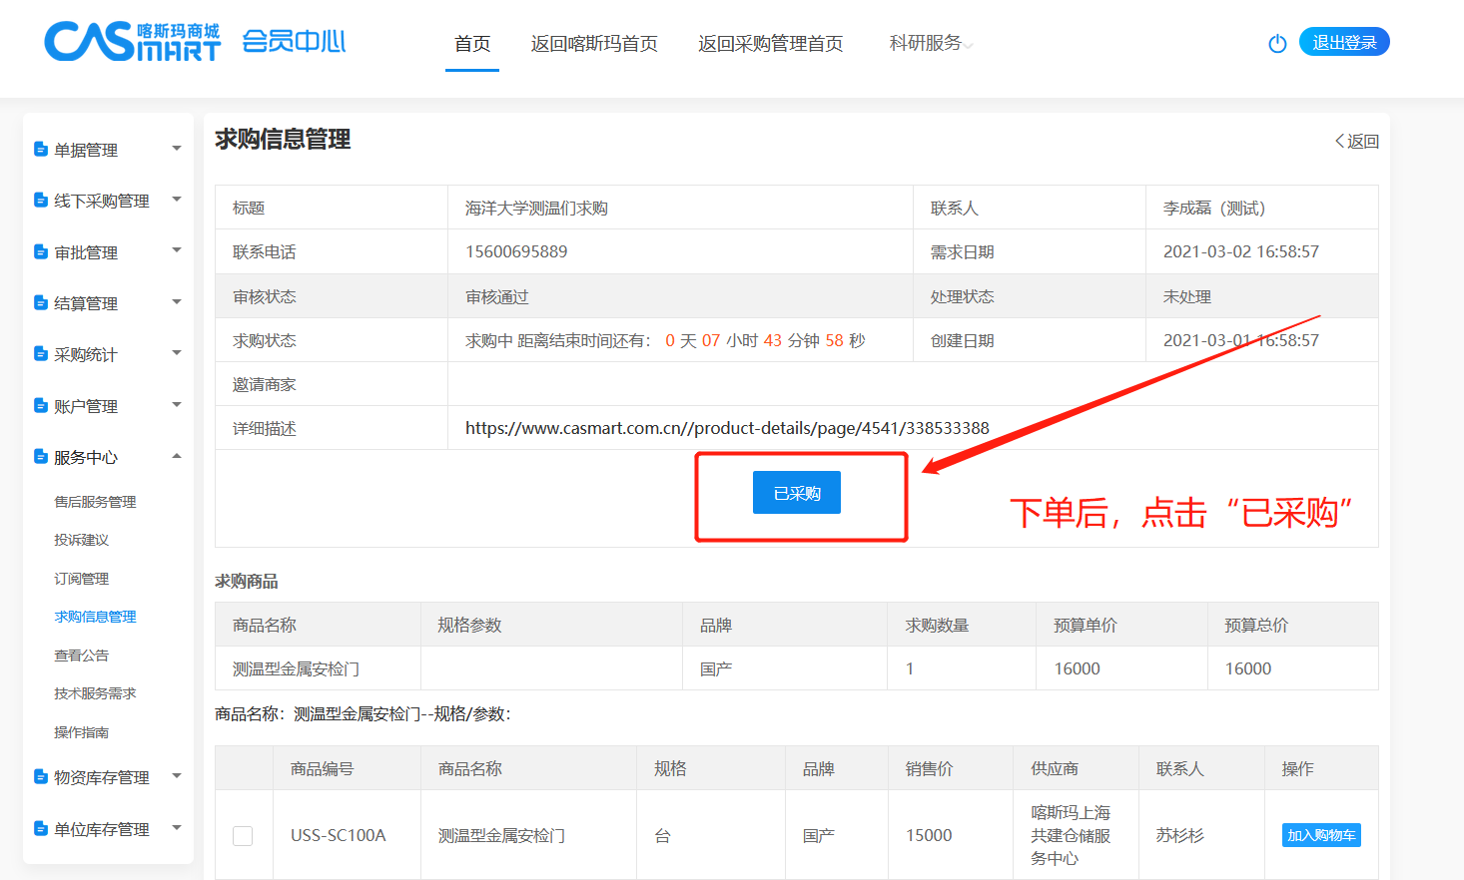
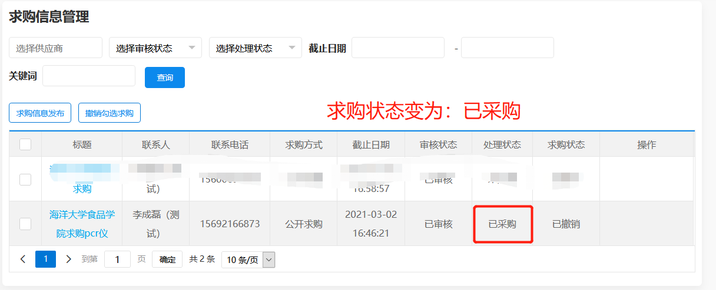
6下单后确认已求购

Slide 9
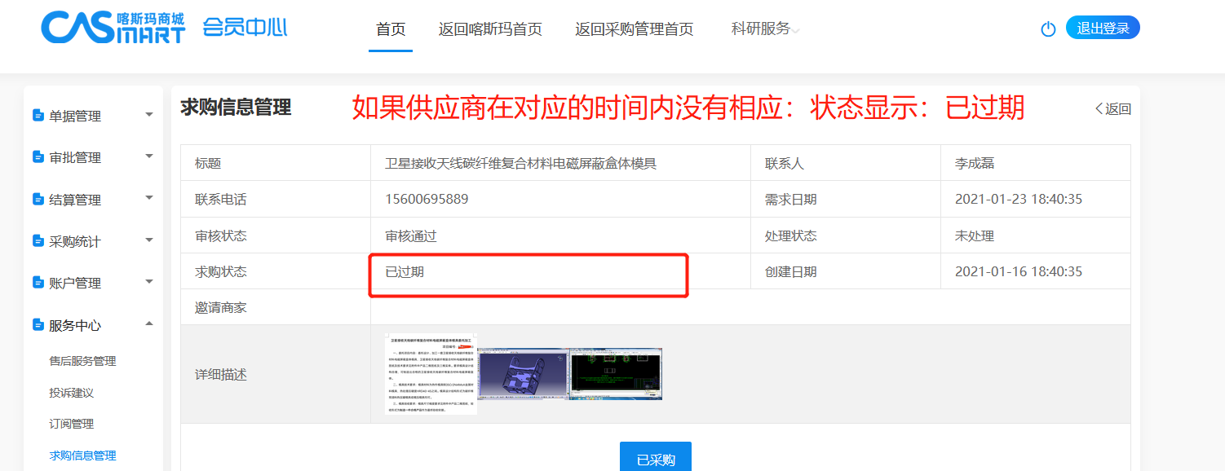
7求购未响应且平台工作人员未提供采购来源（可选择自行采购）

Slide 10
非在目产品管理
1、如求购信息24小时无响应的，可上传截图至学校资产系统低值管理模块，作为非在目耗材登记备案依据。
2、喀斯玛驻点海大工作人员将竭诚为海大服务。
联系方式：微信群，工作微信1：18510869738
工作微信2：18515267002

